Slide 1

HOẠT ĐỘNG TRẢI NGHIỆM
Bài 26: Tôi luôn bên bạn

Slide 2
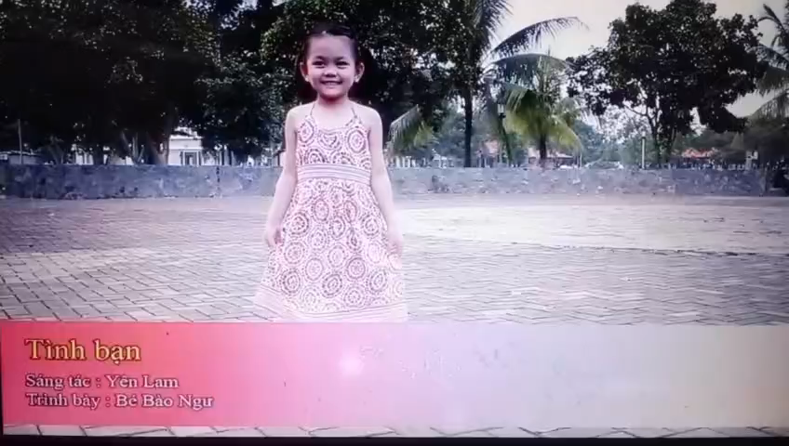
Cùng nghe bài hát: Tình bạn (Sáng tác Yên Lam)

Slide 3
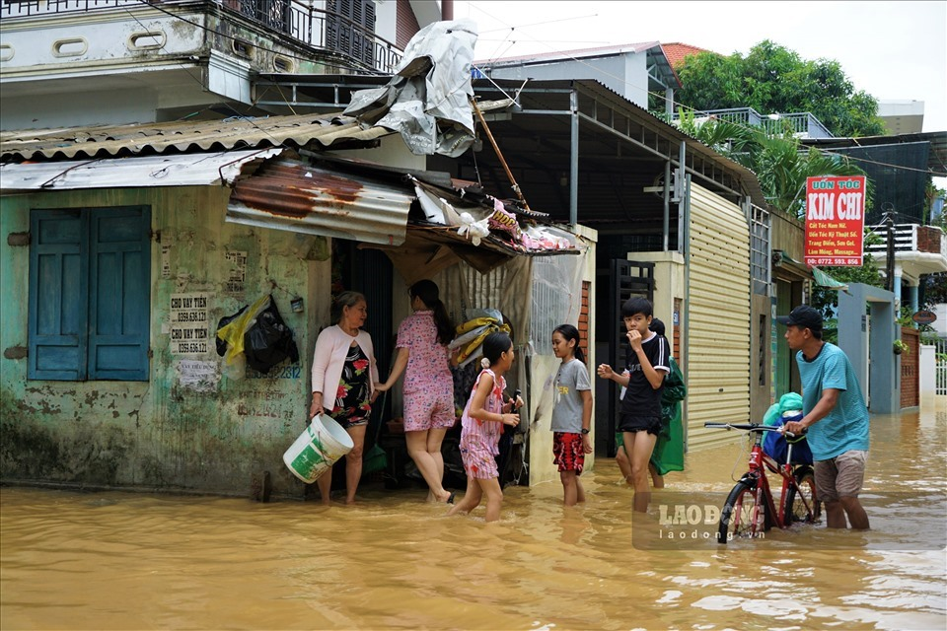
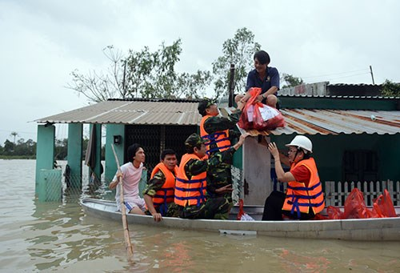
1. Tìm hiểu về những người có hoàn cảnh khó khăn

Slide 4
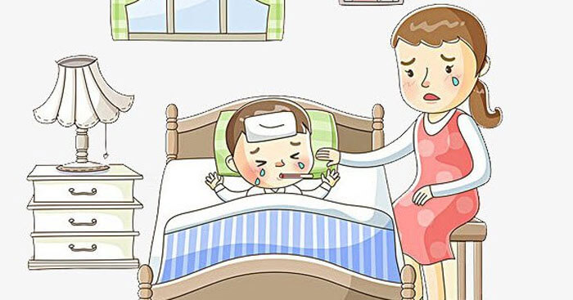
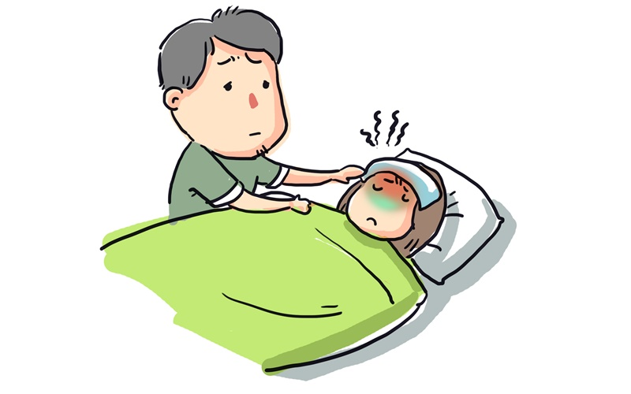

Slide 5
Em hãy đặt mình vào vị trí của những người ấy để nêu được cảm xúc của họ ?
Em hãy kể về một hoàn cảnh khó khan mình từng biết, từng nghe được thông tin qua bố mẹ, thầy, cô, tivi,….?

Slide 6
Những người hay gia đình có hoàn cảnh khó khan như: thiếu ăn, thiếu mặc, mồ côi, khuyết tật; hay ốm đau được gọi là người có hoàn cảnh khó khăn.

Slide 7

2. Tham gia xây dựng kế hoạch “Tôi luôn bên bạn”

Slide 8
Gợi ý:
Bước 1: Tìm hiểu về một trường hợp có hoàn cảnh khó khăn
Bước 2: Cách giúp đỡ: Tiết kiệm tiền để ủng hộ, chuẩn bị quà, quần áo, viết thư bưu thiếp gửi để động viên
Bước 3: Phân công, hẹn ngày giờ.

Slide 9
3. Mở rộng và tổng kết chủ đề
Làm bưu thiếp gửi các bạn nhỏ vùng lũ

Slide 10
HẸN GẶP LẠI

